Slide 1
ВКАЗІВНИКИ
С++

Slide 2

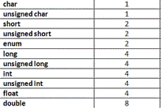
ДАНІ В ПАМ’ЯТІ
Оголошення . Ініціалізація.
Виділення пам’яті.
char c = '$';
int a=5;
float f=8.5;
char c=’A’;

Slide 3
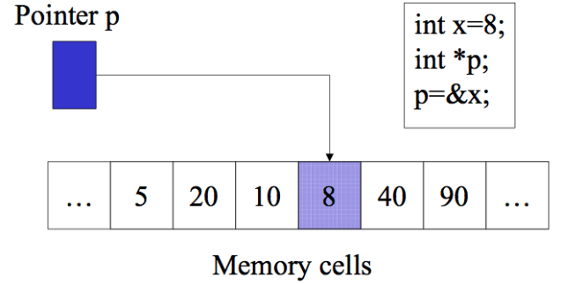
Вказівники
Вказівник - це змінна, значенням якої є адреса пам'яті, по якому зберігається об'єкт певного типу (інша змінна)

Slide 4
Приклад 2
Приклад 1
int vr = 1;
int* ptr = &vr;
int * p;
p - змінна для адреси
ptr зберігає адресу vr

Slide 5
Операції з вказівниками
& отримання адреси змінної
* отримання значення змінної «розіменування»
float a;
float * adr_a;
adr_a = & a;
a = * adr_a;

Slide 6
Операції з вказівниками
Адреса та значення
int a=5; int *p; p=&a;
char c; char *pc=&c;
cout<<”адреса а "<<p<<"значення а "<< *p<<endl;
cout<<sizeof(p)<<” “<< sizeof(pc)<<endl;

Slide 7
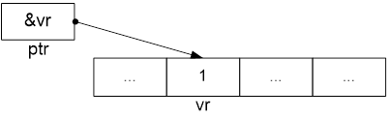
Присвоєння вказівників
#include <iostream>
using namespace std;
int main ()
{float PI = 3.14159, * p1, * p2;
p1 = p2 = & PI;
cout << "За адресою p1 =" << p1 << " зберігається * p1 =" << * p1;
cout << "За адресою p2 =" << p2 << " зберігається * p2 =" << * p2;
return 0;
}

Slide 8
ОПЕРАЦІЇ З ВКАЗІВНИКАМИ
інкремент
декремент
+с
--
++
-
додавання і віднімання вказівниківі з константою
різниця вказівників

Slide 9
ДОДАВАННЯ КОНСТАНТИ ДО ВКАЗІВНИКА
#include <iostream>
using namespace std;
int main ()
{
double mas [10] = {1.29, 3.23, 7.98, 5.54, 8.32, 2.48, 7.1};
double * p1;
p1 = &mas[0]; // p1=mas;
cout << * p1 << endl;
p1 = p1 + 3;
cout << * p1 << endl;
return 0;
}

Slide 10
ЧАС ДЛЯ КОДУ
Потесстимо код з попереднього слайду, змінивши константу

Slide 11
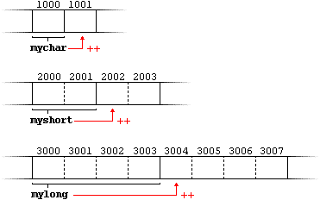

ІНКРЕМЕНТ ТА ДЕКРЕМЕНТ
ptr++
ptr--
++означає, що ми хочемо перейти до наступної
об’єкта в пам'яті, який знаходиться за поточним і на який вказує покажчик.
-- означає перехід назад до попереднього об'єкта в пам'яті.

Slide 12
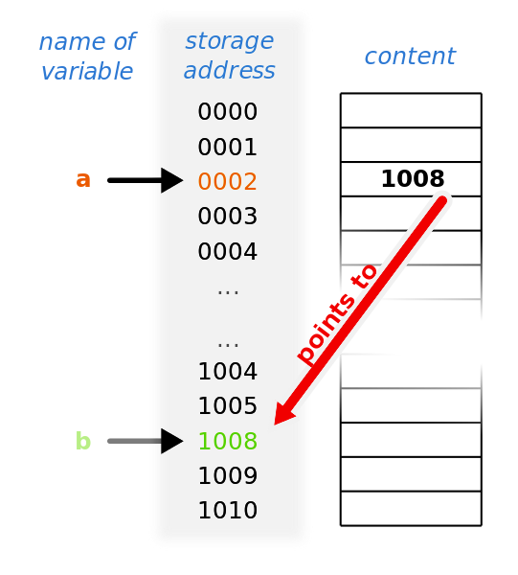
РІЗНИЦЯ ДВОХ ВКАЗІВНИКІВ
Різниця двох вказівників - це різниця їх значень, поділена на розмір типу в байтах.

Slide 13
РІЗНИЦЯ ДВОХ ВКАЗІВНИКІВ
#include <iostream>
using namespace std;
int main ()
{
double mas [10] = {1.29, 3.23, 7.98, 5.54, 8.32, 2.48, 7.1};
double * p1, *p2;
p1 = & mas [0];
cout << * p1 << endl;
p2 = &mas[5];
cout << p2-p1<< endl;
return 0;
}

Slide 14
ЧАС ДЛЯ КОДУ
Потесстимо код з попереднього слайду з різними параметрами

Slide 15
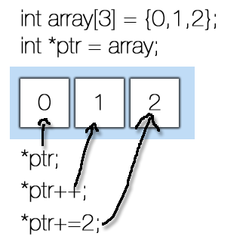
ВКАЗІВНИКИ ТА МАСИВИ
#include <iostream>
using namespace std;
int main()
{
double mas [10] = {1.29, 3.23, 7.98, 5.54, 8.32, 2.48, 7.1};
double * p1;
p1 = & mas [0];
cout << * p1 << endl;
p1 = p1 + 3;
cout << * p1 << endl;
return 0;
}

Slide 16
ВКАЗІВНИКИ ТА МАСИВИ
#include <iostream>
#include <cstdlib>
#include <time.h>
using namespace std;
int main()
{
int mas[10];
srand(time(NULL));
for(int *p=&mas[0], *p2 = &mas[10]; p < p2; p++){
*p=rand()%10;
cout<<*p<<" "<<p<<" "<<*p+10<<endl;
}
}

Slide 17
ЧАС ДЛЯ КОДУ
Напишіть код введення та виведення статичного масиву не використовуючи індекси елементів, а лише вказівники

Slide 18
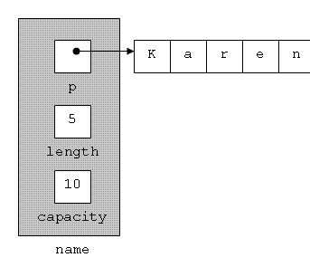
ВКАЗІВНИКИ ТА РЯДКИ
#include <iostream>
#include <cstring>
using namespace std;
int main() {
string s = "Перевірочка";
string * ps;
ps = &s;
cout << s <<* ps << endl;
return 0;
}

Slide 19
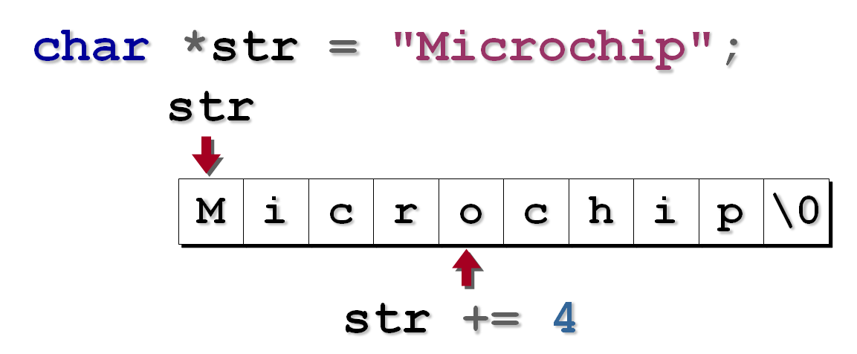
ВКАЗІВНИКИ ТА РЯДКИ
#include <iostream>
#include <cstring>
using namespace std;
int main() {
char s1[]="Finish";
char *ptr=&s[0];
for (int i=0; i<strlen(s1);i++, ptr++)
cout << *ptr << endl;
return 0;
}

Slide 20
ЧАС ДЛЯ КОДУ
Виведіть рядок з кінця, не використовуючи індекси елементів, а лише вказівники

Slide 21
ПОСИЛАННЯ
int &r
#include <iostream>
using namespace std;
int main()
{
int t = 13;
int &r = t;
cout << "Було t:" << t; r += 10;
cout<<"\n Стало t:" << t;
return 0;
}

Slide 22
ВКАЗІВНИКИ
&
*
address

